Slide 1

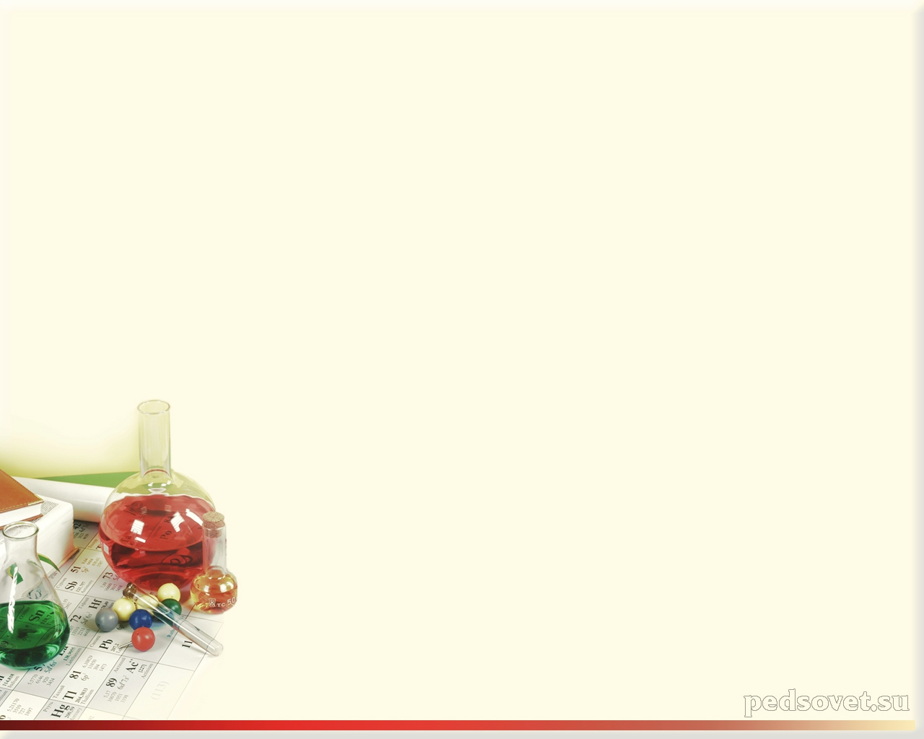

Кимё ўқув лаборатория хонасининг жиҳозланишига қўйилган талаблар. Дидактик ўқув материалларини яратиш ҳамда улардан таълим жараёнида
фойдаланиш.
Тайёрлади:
Тошкент вилояти Бўка тумани
ХТМФМТ ва ТЭБ Табиий фанлар
услубчиси – Ф.Қ.Бердиқулова

Slide 2
Кимё хонасига қўйиладиган асосий талаблар қуйидагилардан иборат.
1. Илмий методик. Кимё хонаси кимё мазмуни, дидактика, психология ва тарбия назарияси талабларига жавоб бера оладиган бўлиши керак.
2. Хавфсизлик техникаси ва гигиеник талабда кимё хонаси меҳнатни илмий ташкил қилиш, ўқитувчи ва ўқувчилар соғлигини сақлашга жавоб бера олиши керак.
3. Техник, технологик ва иқтисодий. Хонадаги жиҳозлар тайёрланиши бўйича оддий қиммат бўлмаган материаллардан тайёрланган, хизмат қилиши бўйича ишончли ва кўпга чидайдиган бўлиши керак.
4. Махсус талабларга жавоб бера олиш керак. Уларга тез ўт оладиган органик моддалар, сув билан шиддатли реакцияга киришадиган ишқорий металлар ва шунга ўхшаш бошқа моддалар пўлат шкафларда сақланиши керак. Газлар билан ишлашда махсус мўрили шкафларда иш олиб борилиши керак. Кимё хонасида тажрибалар олиб бориш учун сув ва электр тармоқлари билан таъминланган бўлиши керак.

Slide 3
Кимё хонаси икки қисмдан иборат бўлиб, биринчи хонада ўқитувчи учун жой ўқув жиҳозлари ва реактивлар сақланадиган шкафлар ва ўқитишнинг техника воситалари жойлаштириладиган столлар бўлиши керак.
Ўқитиш жиҳозларини тўрт гуруҳга бўлиш мумкин. 1. Натурал объектлар бўлиб уларга, реактивлар, идишлар, асбоблар металлар ва минераллар коллекцияси ҳамда қурилмаларни тайёрлаш жиҳозлари киради.
2. Натурал объектларнинг тасвирлари моделлар, макетлар, экран қўлланмалари.
3. Турли жадваллар, плакатлар ва стендлар киради.
4. Ўқитишнинг техник воситалари, кинофильмлар, электрон дарслик ва қўлланмалар.

Slide 4
Кимё хонасинининг иккинчи қисми, ўқув жараёнини амалга оширадиган хона ҳисобланади. Бунда ўқитувчи дарс олиб борадиган катта столда намойиш қилинадиган тажрибалар ўтказилади. У сув, электр тармоқлари билан таъминланган бўлади ва унинг ён томонига мўрили шкаф ўрнатилиши керак.

Slide 5
Кимё хонасида ёнғиндан сақланишнинг ҳамма воситалари бўлиши зарур.
Лаборатория ва амалий машғулотларни ўқувчилар ҳалат, махсус бош кийим ва ҳимоя кўзойнакларни кийиб бажаришлари шарт.

Slide 6
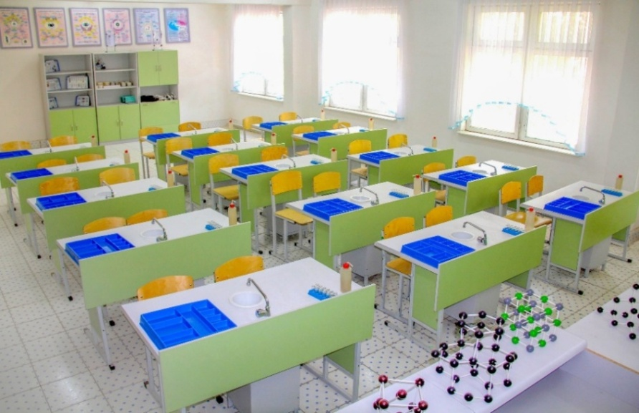
1. Кимё ўқув-лаборатория хонасидаги ўқув жиҳозларини жойлашиш тартиби:
Кимё ўқув-лаборатория хонаси техник хужжатларининг мослик сертификати ва санитария-гигиена сертификати бўлган, Давлат меъёрларига мос махсус мебеллар комплекти билан жиҳозланган бўлиши шарт.
Хонада:
ўқитувчи иш жойини ташкил этувчи;
ўқувчи иш жойини ташкил этувчи;
ўқув-кўргазмали қуролларни ва
ўқув-лаборатория асбоб-ускунала-
рини сақлаш имконини берувчи;
техник воситаларини сақловчи
мебел ва жиҳозлар бўлиши лозим.

Slide 7
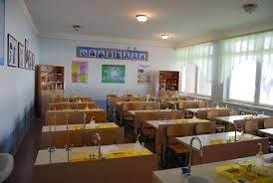
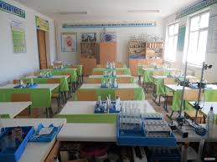
Кимё фани хонаси

Slide 8
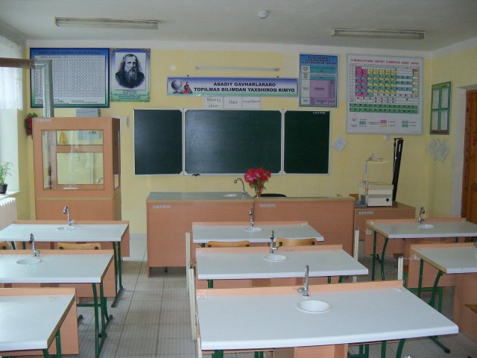

Slide 9
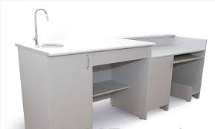
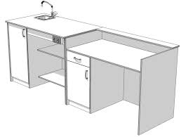
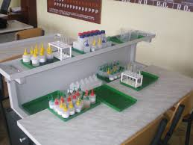
Намойиш столи

Slide 10
Намойиш столи пастки қисми токчасида кундалик дарс давомида зарур бўладиган буюмлар (фильтр ва оддий қоғозлар, қисқичлар, симлар, қайчи, тиқинлар тўплами, моддани олиш учун пластмасса қошиқчалар ва бошқалар) тартиб билан жойлаштирилади.

Slide 11
Мўрили шкаф
Ўқитувчи столининг ўнг тарафида синф ойнаси томонига тажриба намойишларини ўтказиш учун мўрили шкаф (вытяжной шкаф) жойлаштирилади.
Мўрили шкаф синф деворидан 60 см синф доскасидан
1,2 м узоқликда жойлаштирилади. Мўрили шкафнинг
тажриба намойиш ларни кўрсатиш учун тўрт томони герметик ойна билан қопланган, синф доскаси томондан эса енгил очиладиган ва тажриба намойиш жараёнида қулай жойлаштириладиган эшик (ойнали) ўрнатилган бўлиши лозим.
Шкафнинг тепа қисми тўлиқ ёпилган ва тажриба
жараёнидаги ҳар-ҳил зарарли газларни чиқиб
кетиши учун вентельяцион мўркон ўрнатилади
ва у орқали ойнадан ташқарига, бино томига чиқарилади.

Slide 12
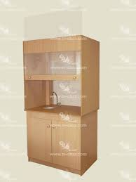
Мўрили шкаф

Slide 13
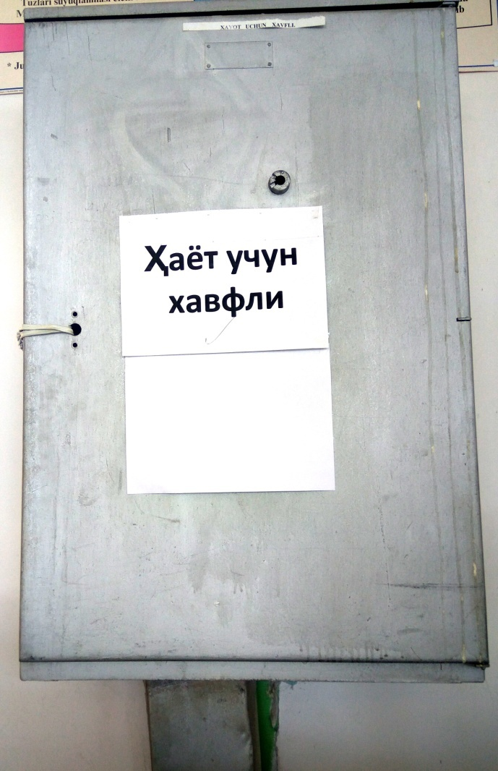
Электр таъминоти
Синф доскасининг ўнг тарафига электр таъминоти мослаштириб берувчи
КЭХ мосламаси изоляцион трубалар орқали синфдаги мўрили шкаф, ўқитувчининг тажриба намойиш столи ва ўқувчи столларини электр токи билан таъминлайди.

Slide 14
Лаборатория хонаси шкафлари
2 та махсус шкафларда зарарсиз бўлган кимёвий моддалар, лаборатория ва амалий машғулот-
ларда фойдаланиладиган асбоб-ускуналар сақланади.
Ўқув-лаборатория хонаси- даги махсус шкафларда сақланаётган кимёвий моддалар тартиб билан инвентар рақамлари асосида жойлаштирилади
ҳамда уларни рўйхати тузилиб, шкаф эшигининг ички тарафига илинади.

Slide 15
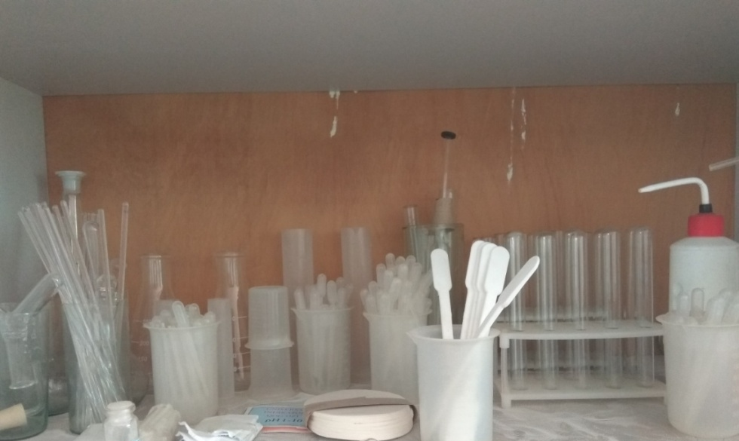
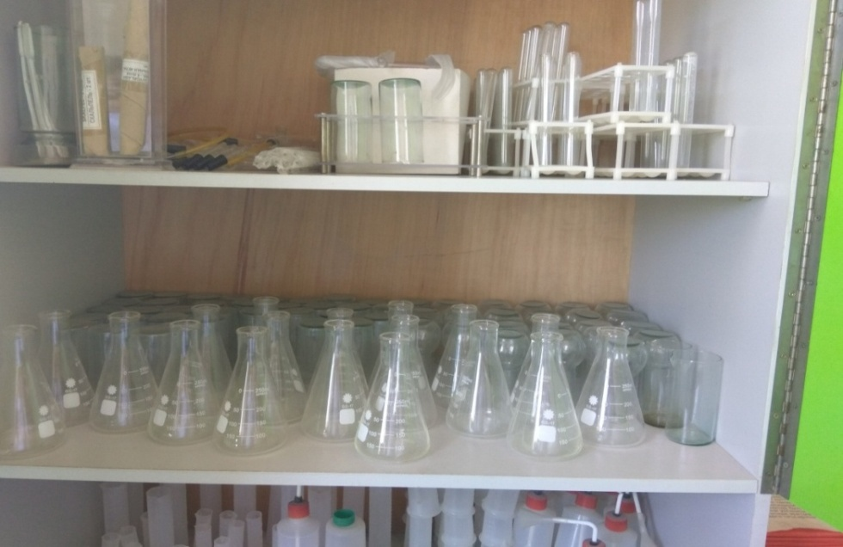
Ўқув-лаборатория жиҳозлари-шиша идишлар, асбоблар шундай жойлаштириш керакки, ҳар бир жиҳоз ўқув йили давомида режа асосида фойдаланиш муддатини эътиборга олинган ҳолда сақланади.
Шиша ва полипропилен идишлар (колбалар, стаканлар, мензуркалар), катта-кичиклигига, тури ҳамда ишлатиш кетма-кетлиги ва олиб туриш, фойдаланиш учун қулай бўлган ҳолда доимий аниқ жойда жойлаштирилиши талаб этилади.

Slide 16
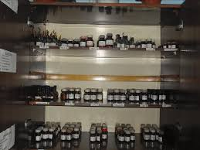
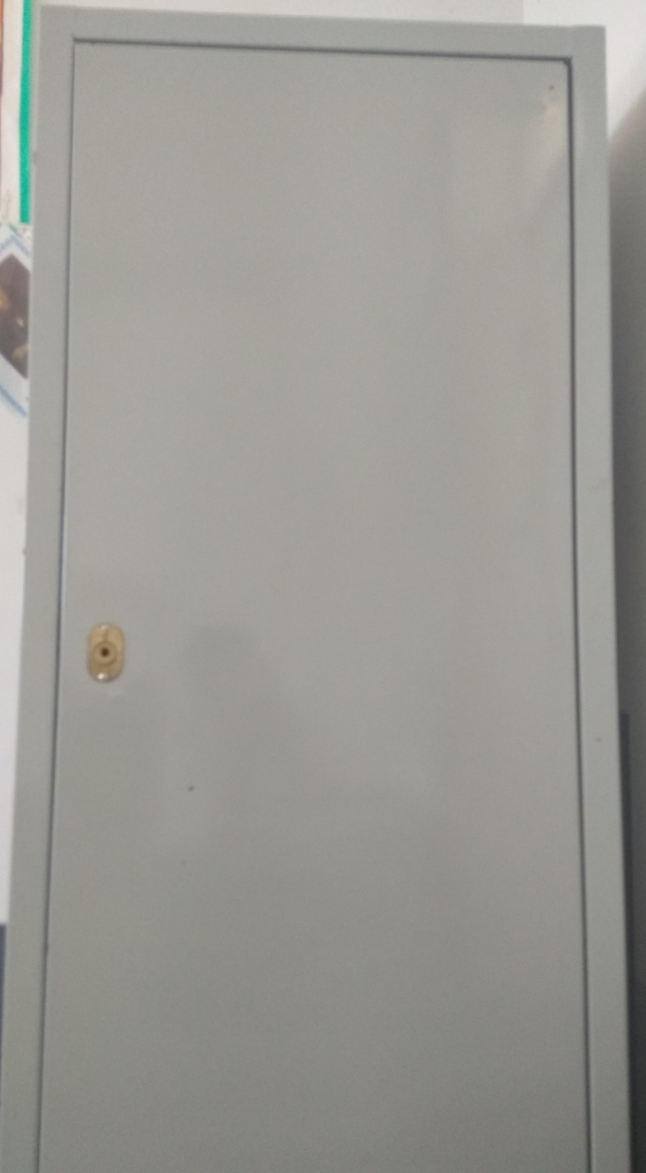
Темир шкаф

Slide 17
Лаборатория хонасидаги
темир шкаф
Темир шкаф ичига фақатгина ўқувчилар учун зарарли хиди тез тарқалувчан (ўткир) қоронғу шароитда сақланадиган кимёвий моддалар сақланади.
Темир шкафлардаги кимёвий моддалар классификация (моддалар синфланиши бўйича) асосида тартиб билан жойлаштирилиб, уларнинг рўйхати темир шкаф эшигининг ички деворига илинади.

Slide 18
Қуруқ моддалар солинган идишлар шкаф токчаларига фақат оғзи беркитилган ҳолда қўйилади.
Кимёвий моддалар синфларига қараб
оксидлар
асослар
кислоталар
тузлар
эфирлар
альдегидлар
кетонлар
азотли органик моддалар
алоҳида-алоҳида жойлаштирилади.

Slide 19
Ҳар бир токчада чапдан ўнгга қараб аввал металлар,
сўнгра оксидлар, асослар, булардан кейин тузлар –
хлорид,
бромид,
иодид,
фторид,
сульфид,
сульфит,
сульфат,
нитрат,
нитрит,
фосфат,
карбонат,
силикат ва бошқа
тузлар қўйилади.
(Кейинги қаторлар ҳам шу тартибда жойлаштирилади.)

Slide 20
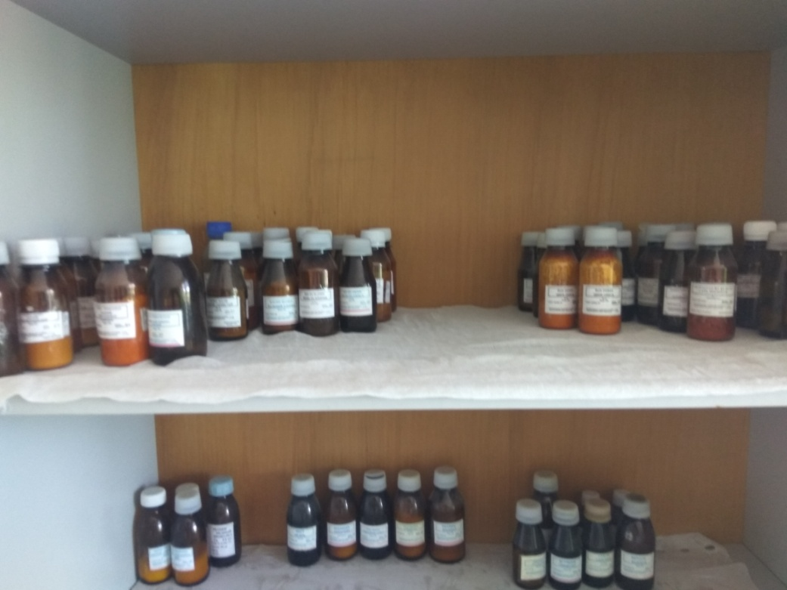
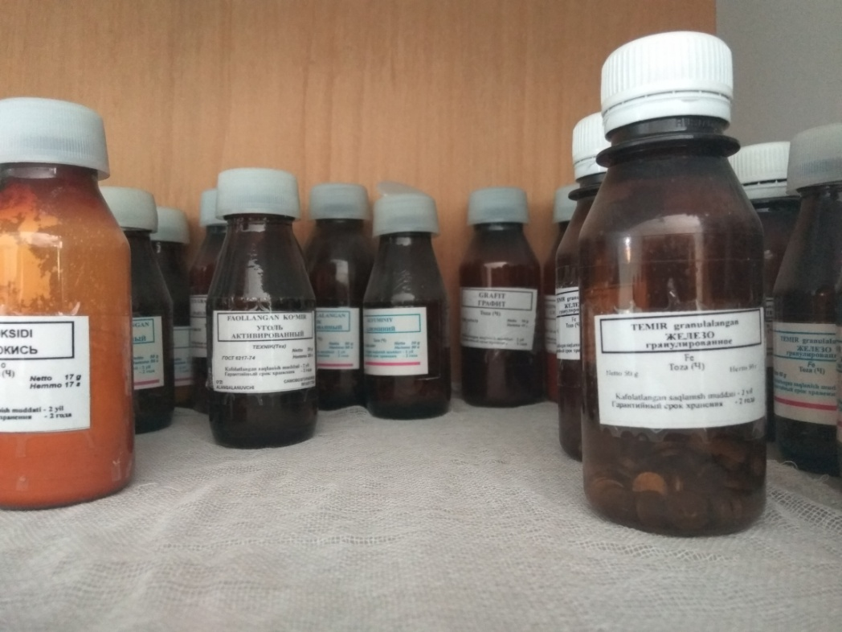
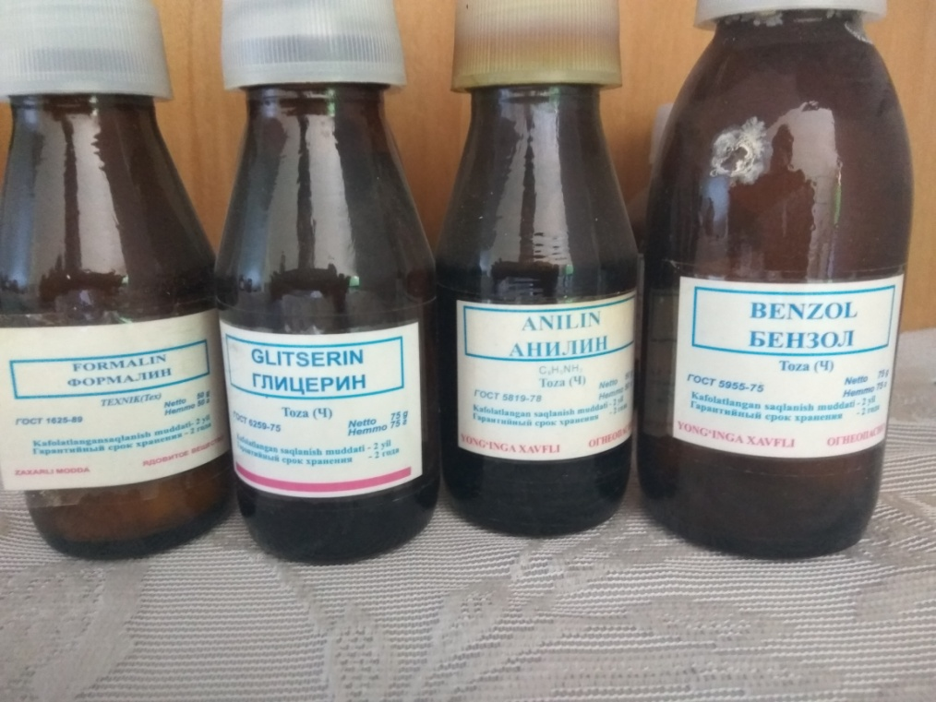

Slide 21
Суюқ, учувчан моддалар, концентрланган кислоталар ва эритмаларни қуруқ моддалар билан бир токчада сақлаш мумкин эмас.
Ўқув-лаборатория хонасида ёнувчан моддалар кўп миқдорда сақлаш мумкин эмас.
Натрий металини фақат керосин солинган идишларда сақлаш талаб этилади.
Нитрат кислота синтез килиш, моддалар массасини сақлаш, сув синтези, эвдиометр, азот синтези, галогенлар ва галогенидлар синтези, ион алмашинишни намойиш этиш, электр токи билан тажрибалар ўтказиш каби тайёр қурилмали асбоблар фойдаланиб бўлингандан сўнг, тозалаб ювилган ва қуритилган ҳолда шкафда сақланади.

Slide 22
Фойдаланиб бўлингандан кейин резина тиқинлар, найлар сув билан яхшилаб ювилади ва қуритилади, акс ҳолда резина найлар жуда кўп моддалар, айниқса оксидловчи хоссасига эга бўлган моддалар таъсиридан тез ишдан чиқади ва мўрт ҳолга келиб қолади.

Slide 23
Кўргазмаларнинг сақланиши.
Кўргазмали қуролларни сақлашда проекцион кўргазмали слайдлар, электрон дарсликлар ва ўқув қўлланмалар, ўқув-лаборатория хонасининг салқин жойида сақланади.
Ёз вақтида (таътилда) уларни намлиги ўзгармас ҳолда бир мъеёрда турувчи металл қутиларда сақлананиши мақсадга мувофиқ.

Slide 24
Мавжуд жиҳозлардан самарали фойдаланиш ва уларни сақлаш ҳолатини таълим муассасасининг педагогик кенгашида ўқув йилида камида бир марта атрофлича муҳокама қилиши шарт.
Кимё хонасидаги ўқитувчи, лаборант ва ўқувчилар столлари, стулари, шкафлар ва бошқа турдаги жиҳозларни қирилиши, чизилиши каби ҳолатлари ва унинг тозалиги учун ўқитувчи, ўқувчининг ота-онаси, ўқувчи ҳамда таълим муассасининг раҳбарияти шахсан жавобгар ҳисобланади.

Slide 25
Ўқитишнинг кўргазмали оғзаки баён этиш методлари ўқитувчининг нутқи билан ўқув жараёнида кўргазмалиликнинг турли воситаларидан фойдаланиб дарс ўтишни кўзда тутади. Ўқитиш методлари дидактик воситаларига маълум талаблар қўяди. Масалан, намойиш қилинадиган амалий ишлар моддаларнинг хоссаларини ва кимёвий реакциянинг ташқи аломатини ўрганишга катта ёрдам беради.

Slide 26
Мавзу бўйича комплекс жиҳозлашни амалга ошириш дидактик бирликнинг кўринишини ифода этади. Унинг моҳияти шундан иборатки, ўқитишнинг турли масалаларини ҳал қилиш учун бир дарснинг ўзида кўп вазифаларни бажарувчи ва бир-бирини тўлдирувчи турли кўргазмали воситалар ишлатилади. Масалан, намойиш қилинадиган асбоб жуда кичик бўлса ва узоқдан ёмон кўринса, ўқитувчи асбобонинг қурилмасини доскага чизиб кўрсатиши ёки магнит аппликацияси ёрдамида тайёрланган чизмани кўрсатиш мумкин. Мураккаб жараёнларни тушунтиришда жараёнларнинг динамик моделини мультипликация қилиб, компьютер ёрдамида катта экранда намойиш қилиб кўрсатилади.

Slide 27
Демонстрацион экспериментдан ташқарии ўқитувчи ихтиёрида кўргазмалиликнинг жуда кўп воситалари бўлиб, улардан фойдаланинш дарснинг самарадориги ва сифатини оширади. Уларга синф доскаси, макетлар, магнит воситалари, электрон қўлланмалари, мавзуга тегишли турли хил плакатлар ва бошқалар киради. Улар кимёвий эксперимент билан биргаликда ёки алоҳида ўқитувчининг изоҳи, тушунтириши билан қўлланиши мумкин.

Slide 28
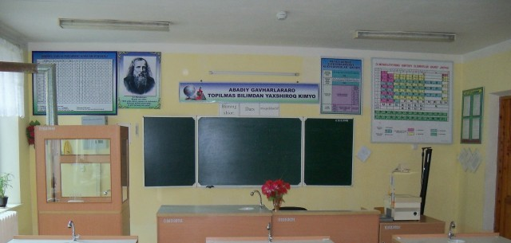
Фан хонасидаги асосий жадвал ва плакатлар

Slide 29
Кимё хонасининг асосий жадвал ва кўргазмаларининг жойланиш ҳолати.
Ўқув-лаборатория хонасида доимий равишда кимёвий элементларнинг даврий системаси, кимёвий моддаларнинг эрувчанлик жадвали ва металларнинг фаоллик қатори жадваллари;
Ўқув-лаборатория хонасининг доскага қарама-қарши томонидаги деворга Мустақил Ўзбекистонимиз тараққиётида муҳим аҳамият касб этаётган кимёвий ишлаб чиқаришни акс этувчи улкан заводлар (3-5 та) расмлари ҳамда уларнинг фаолиятини қисқача тарифи берилган ҳолда илиниши тавсия этилади.

Slide 30
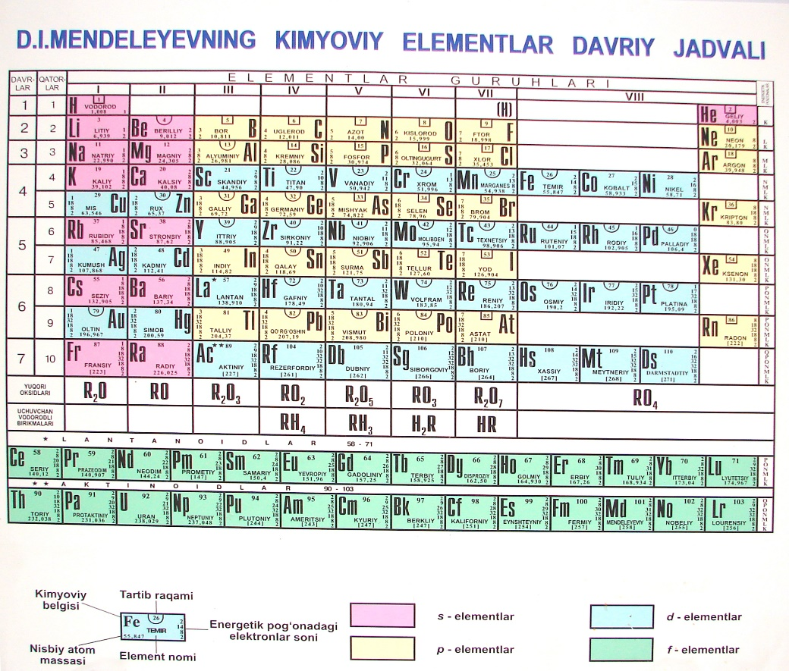
Кимё фан хонасининг эшикдан чап томонидаги деворига доимий равишда фойдаланиладиган “Д.И.Менделеевнинг кимёвий элементлар даврий системаси”, жадвали ўрнатилиши лозим.

Slide 31
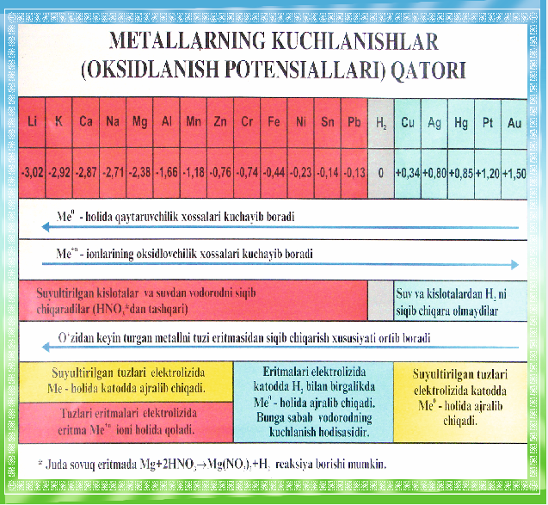
Жадвалнинг ёнига
(синф хонасининг
эшикдан чап томонидаги
деворига) доимий равишда
фойдаланиладиган
“Металларнинг кучланишлар
(фаоллик) қатори” жадвали
ўрнатилиши мақсадга мувофиқ.

Slide 32
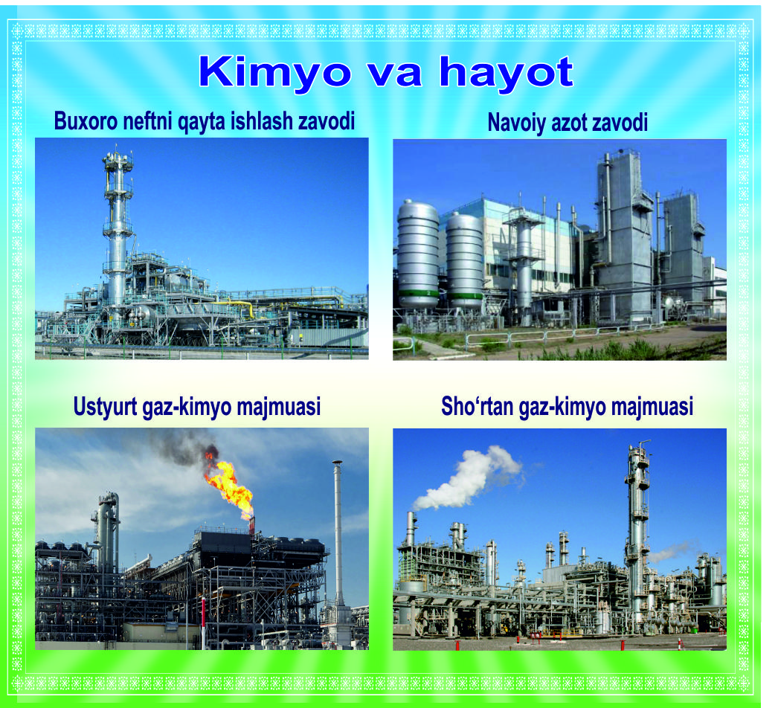

Slide 33


TOSHKENT VILOYATI BO’KA TUMANI
XTMFMTTEB ga qarashli
-sonli umumta’lim maktabi
Kimyo fani laborantining
laboratoriya xonasidagi
“Mebel va jihozlar” holatini nazoratini yuritish
DAFTARI
1-qism
Fan labornti: ---------------------------

Slide 34
- (Birinchi yarim yillik uchun.)
№ | Mahsulot nomi | O’lchov birligi | Soni | Qayd raqami (inventar raqami) | Sentabr |  | Oktyabr
 |  |  |  |  | Holati (yaroqli, ta’mirtalab, yaroqsiz) | Sababi | Holati (yaroqli, ta’mirtalab, yaroqsiz) | Sababi
1 | O’qituvchi stoli | Dona | 1 | K-01 | yaroqli |  | yaroqli
2 | O’qituvchi stuli | Dona | 2 | K-02-03 | yaroqli |  | yaroqli
3 | O’quvchilar partasi | Dona | 15 | K-04-18 | yaroqli |  | yaroqli
4 | O’quvchilar stuli | Dona | 30 | K-19-48 | yaroqli |  | yaroqli
5 | Namoyish stoli | Dona | 1 | K-49 | yaroqli |  | yaroqli
6 | Shkaf (ko’rgazmali qurollar uchun) | Dona | 2 | K-50-51 | yaroqli |  | yaroqli

Slide 35
TOSHKENT VILOYATI BO’KA TUMANI
XTMFMTTEB ga qarashli
-sonli umumta’lim maktabi
Kimyo fani laborantining
laboratoriya xonasidagi
“Asbob-uskunalar” holatini nazoratini yuritish
DAFTARI
2-qism
Fan labornti: ---------------------------

Slide 36
- (Birinchi yarim yillik uchun.)
№ | Mahsulot nomi | O’lchov birligi | Soni | Qayd raqami (inventar raqami) | Sentabr |  | Oktyabr
 |  |  |  |  | Holati (yaroqli, ta’mirtalab, yaroqsiz) | Sababi | Holati (yaroqli, ta’mirtalab, yaroqsiz) | Sababi
1 | Elektron kolba qizdirgich | Dona | 1 | K-40 | yaroqli |  | yaroqli
2 | “Neft va neft mahsulorlari” kolleksiyasi | Dona | 1 | K-32 | yaroqli |  | yaroqli
3 | O’quv sifrli termometr | Dona | 1 | K-38 | yaroqli |  | yaroqli
4 | Magnitli aralashtirgich | Dona | 1 | K-47 | yaroqli |  | yaroqli
5 | Kimyoviy universal shtativ | Dona | 18 | K-31-49 | yaroqli |  | yaroqli
6 | Magnitli aralashtirgich | Dona | 1 | K-53 | yaroqli |  | yaroqli

Slide 37
TOSHKENT VILOYATI BO’KA TUMANI
XTMFMTTEB ga qarashli
-sonli umumta’lim maktabi
Kimyo fani laborantining
laboratoriya xonasidagi
“Kimyoviy moddalar”ning zarurati nazoratini yuritish
DAFTARI
3-qism
Fan labornti: ---------------------------

Slide 38
- (Birinchi yarim yillik uchun.)
№ | Mahsulot nomi | Zarurati | Sinf | Amaliy mashg’ulot № | Buyurtma berilgan sana | Buyurtmani kim tomonidan qabul qilingamligi.
1. | Urotropin | 1 dona | 9 | Amaliy mashg’ulot №3 | 10. 03.2017y | Berdiqulova F.Q
2. | H₂SO₄ | 6-9 ml | 9 | Amaliy mashg’ulot №3 | 10. 03.2017y | Berdiqulova F.Q
3 | C₂H₅OH | 2-3 ml | 9 | Amaliy mashg’ulot №3 | 10. 03.2017y | Berdiqulova F.Q
- | - | - | - | - | - | -

Slide 39
.
2016-2017 o’quv yili ushun
TOSHKENT VILOYATI BO’KA TUMANI
XTMFMTTEB ga qarashli
-sonli umumta’lim maktabi
Kimyo xonasi
PASPORTI

Slide 40
№ | Mahsulot nomi | O’lchov birligi | Soni | Qayd raqami (inventar raqami)
1 | O’qituvchi stoli | Dona | 1 | INNK-01
2 | O’qituvchi stuli | Dona | 2 | INNK-02-03
3 | O’quvchilar partasi | Dona | 15 | INNK-04-18
4 | O’quvchilar stuli | Dona | 30 | INNK-19-48
5 | Namoyish stoli | Dona | 1 | INNK-49
6 | Shkaf (ko’rgazmali qurollar uchun) | Dona | 2 | INNK-50-51
7 | Shkaf (o’quv qurollari uchun) | Dona | 1 | INNK-52
8 | Shkaf (kimyoviy reaksiyalarni o’tkazish uchun) | Dona | 1 | INNK-53
9 | O’quv doskasi | Dona | 1 | INNK-54
10 | Magnit doska | Dona | 1 | INNK-55
Kimyo o’quv-laboratoriya jihozlari
11 | Kimyo xonasi uskunalarini elektor bilan taminlagich (КЭХ) komplekti | Komplekt | 1 | K-1
12 | Elementlarning davriy sistemasi (devoriy jadval) | Dona | 1 | K-2
13 | Slindrli Areometr | Komplekt | 5 | K-3
14 | “Domen pechi” barel’ef modeli | Dona | 1 | K-4
15 | - | - | - | -

Slide 41
Kimyo – o’quv-laboratoriya xonasining
2016-2017 o’quv yili uchun yillik ish rejasi.
№ | Rejalashtirilgan vazifalar mazmuni. | Bajarilish muddati. | Bajaruvchi shaxs.
1 | Kimyo xonasi ish rejasini tuzish, xonaning ish tartibini belgilash va xonaga oid hujjatlarni tartibga solish. | Avgust. | .
2 | Kimyo xonasidagi o’quv jihozlar va korgazmali qurollar royxatini tuzish. | Sentabr. | .
3 | Kimyo xonasida xavfsizlik texnikasi va xonadan foydalanish qoidalariga rioya qilgan holda ishni tashkil etish. | Yil davomida.
4 | O’quv rejasi va o’quv jadvali asosida amaliy mashg’ulot va laboratoriya ishlarini o’tkazishga muntazam ravishda oldindan xozirlik ko’rish. | Yil davomida. | .
5 | Asbob-uskuna va ko’rgazmali qurollarni joylashtirish. | Yil davomida.
6 | Dars davomida sarflangan reaktiv va foydalanilgan asboblarni ro’yzatga olib borish. | Yil davomida. | .
7 | Kimyoxonasidan foydalanish va xavfsizlik texnikasi qoidalarini ko’rinadigan joyga ilib qo’yish. | Sentabr. | .
8 | Yangi va qiziqarli uslub bo’yicha mashg’ulotlar o’tkazish metodikasini o’zlashtirib botish. | Sentabr Yanvar Mart

Slide 42
Эътиборингиз учун
раҳмат!

